Slide 1
Gebreken bij overschot of tekortkomingen

Slide 2
Plantenwortels kunnen voedingselementen alleen opnemen als ze zijn opgelost in het water in de grond of in het substraat.
Verschillende factoren – zoals de zuurgraad van het gewas – kunnen voor zorgen dat voedingselementen (zoals magnesium, calcium en de verschillende spoorelementen) niet goed oplossen en dus niet voldoende opgenomen worden door het gewas.

Slide 3
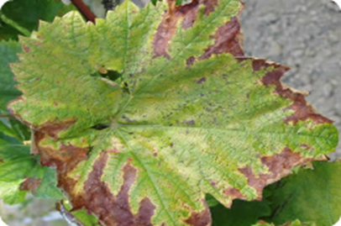
Kalium (K)
Kalium speelt een belangrijke rol bij interne processen in de plant. het zorgt voor het openen en sluiten van de huidmondjes. Ook geeft het de plantencellen stevigheid en structuur.
Tekort
Een te laag gehalte aan kalium heeft invloed op de vochthuishouding van een plant, bijvoorbeeld op de verdamping. Hierdoor gaat de plant slap hangen bij droge omstandigheden. Ook kan de rand van de bladeren kan hierdoor vergelen en afsterven. Dit gebeurt het eerst bij de oudere bladeren. Ook worden de stengels dunner en de bloemknoppen en/of vruchten kleiner.

Slide 4
Calcium (Ca)
Calcium is met name belangrijk voor het groeiproces van de plant. Het speelt een cruciale rol bij de celdeling en het verstevigt de celwanden en celmembramen, waardoor de plant stabiel wordt.

Slide 5
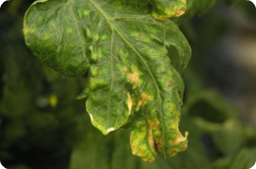
Tekort
Calcium is gedurende de gehele groeicyclus van de plant belangrijk, maar de plant heeft de grootste behoefte aan dit element tijdens de celdeling en tijdens periodes van snelle of sterke groei.
Een te laag gehalte aan calcium uit zich voornamelijk in onvolgroeidheid, bijvoorbeeld kleine bloemen. Ook ontstaan er glazige plekken in jong blad, bloemen en vruchten en kunnen de bladranden afsterven.

Slide 6
Magnesium (Mg)
Magnesium is het belangrijkste element voor het vormen van bladgroen en is daarom absoluut onmisbaar voor planten. Het is ook een bouwsteen van enzymen en celwanden en zorgt zo voor stevigheid in de plant.

Slide 7
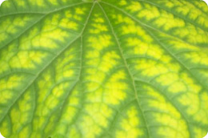
Tekort
Een te laag gehalte aan magnesium zorgt voor een minder snelle aanmaak van bladgroen en voor een snellere afbraak van bladgroen in de oude bladeren, waardoor de bladeren vergelen tussen de nerven. Wanneer het gebrek doorzet, kleuren ook de jonge bladeren geel. Vaak ontstaat een magnesiumgebrek door een teveel aan kalium en/of calcium.

Slide 8
Fosfor (P)
Fosfor is belangrijk voor het energietransport in de cellen van een plant. Dit element is daarom van belang voor de vorming van wortels, knoppen, bloemen en zaden. Verder stimuleert fosfor de wortelgroei.

Slide 9
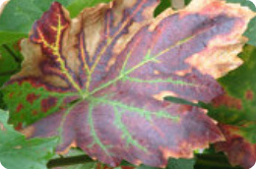
Tekort
Een te laag gehalte aan fosfor zorgt ervoor dat de oudere bladeren donker(paars) van kleur worden. Ook maakt de plant minder wortels aan en de aangemaakte wortels ontwikkelen zich minder goed.

Slide 10
Stikstof (N) en Zwavel (S)
Stikstof en zwavel spelen een belangrijke rol bij de stofwisseling van de plant en bij het aanmaken van eiwitten en bladgroen. Het stimuleert de vegetatieve ontwikkeling van de plant.

Slide 11
Tekort
Een te laag gehalte aan stikstof en zwavel laat het gehele blad – dus ook de nerven – van de plant geel verkleuren. Dit gebeurt als eerste bij de oudere bladeren. De wortels gaan hierdoor juist wel sterk groeien.

Slide 12
Ijzer (Fe)
IJzer zorgt ervoor dat een plant bladgroen kan aanmaken, waardoor er fotosynthese kan plaatsvinden.

Slide 13
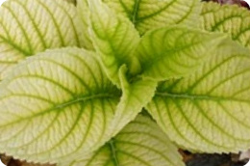
Tekort
Een te laag gehalte aan ijzer zorgt voor afbraak van het bladgroen in de jongste bladeren in de kop van de plant. Hierdoor worden de bladeren van de plant steeds lichter: in eerste instantie lichtgroen, maar soms ook geel of zelfs wit. De nerven van het blad blijven wel groen.

Slide 14
Meer info over spore elementen
https://royalbrinkman.nl/kennisbank-gewasverzorging/gebreksverschijnselen-planten

